Slide 1
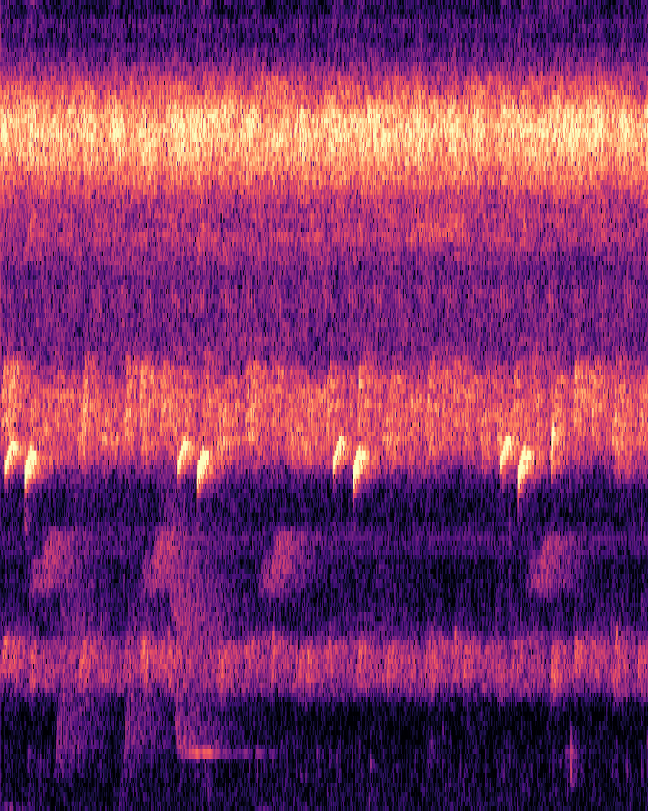
STAGE ONF GUYANE · SUIVI N° 2
Détection acoustique d'
Anomaloglossus blanci
Attention · état de l'art · BirdCLEF+ 2026 · données et annotation · module séquentiel · régularisations
Léonard Laplace-Palette · 30 septembre 2026
Fond : un chant d'A. blanci enregistré à Mataroni (spectrogramme, 1–9 kHz)
Notes:
Deuxième point de suivi. Plan : un cours sur l'attention en trois diapos, ce qui se fait de mieux aujourd'hui en bioacoustique, BirdCLEF+ 2026, le dépôt GitHub, le jeu de données et la nouvelle stratégie d'annotation décidée avec Élodie, le module séquentiel, le pré-benchmark AnuraSet, les régularisations, et ce que je fais d'ici la prochaine réunion. L'image de fond est un vrai chant d'A. blanci enregistré à Mataroni : les petites notes vers 4,5 kHz.

Slide 2
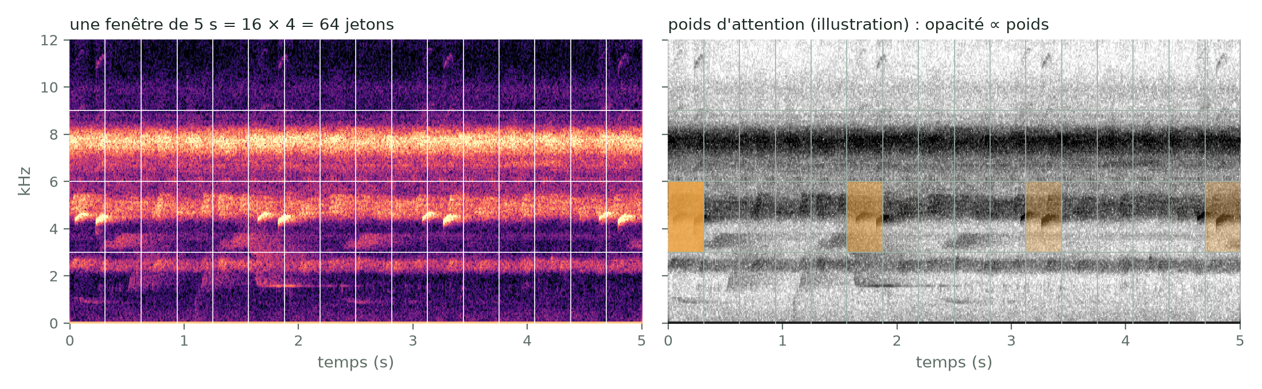
ATTENTION · 1/2
Ce que fait l'attention : pondérer les jetons au lieu de les moyenner
Visible avec une vraie tête : le notebook 04 trace les poids de la tête attentive sur le spectrogramme et mesure la part d'attention posée sur la bande de la note. Une tête qui écoute le fond se voit à l'œil.
64 jetons est la grille de Perch_v2
2
Notes:
On commence par ce qu'on voit. Un encodeur découpe le spectrogramme d'une fenêtre en morceaux, les jetons : perch_v2 en rend 16 × 4 = 64 pour une fenêtre de 5 s. En haut à gauche, une vraie fenêtre de Mataroni découpée en 64 jetons. À droite, des poids d'attention en illustration : je les ai calculés à la main sur la nouveauté de chaque morceau pour montrer l'idée. Les jetons qui portent les notes d'A. blanci, vers 4,5 kHz, prennent le poids ; la bande d'insectes à 8 kHz, constante, n'en prend pas. Le problème que ça résout : avec la moyenne, chaque jeton pèse 1/64, et la note, qui occupe 2 à 4 jetons, est noyée dans le fond. Le graphique est un calcul à la main sur quatre jetons : le jeton de la note reçoit 0,66 du poids, contre 0,25 avec la moyenne. Et la bonne nouvelle : ces cartes, on peut les tracer avec une vraie tête d'attention entraînée. C'est fait dans le notebook 04 : il superpose les poids de la tête au spectrogramme et en tire une mesure, la part d'attention dans la bande de la note comparée à une attention uniforme. Une tête qui écoute le fond se voit à l'œil, même si son AP est bonne.

Slide 3
ATTENTION · 2/2
Dans notre projet : avantages et inconvénients
Avantages
Inconvénients
Fait pour une note brève
Mémoire
+
0,09 s : 2 à 4 jetons sur 64, noyés par la moyenne
−
64 jetons par fenêtre au lieu d'un vecteur
Juger équitablement les transformers
Plus de paramètres
+
Bird-MAE, BEATs : sous-estimés en probing linéaire
−
Sur autant de positifs : risque d'apprendre le fond par cœur
Contrôlable à l'œil
Gain non garanti
+
carte des poids + part d'attention sur la bande
−
BirdCLEF+ 2026 (DS@GT) : −0,013 à −0,035 avec une tête à attention
Verdict : la logistique reste la tête par défaut. La sonde attentive s'essaie sur tout encodeur qui fournit ses jetons (perch_v2 déjà), et n'est gardée que si elle fait mieux sur des points d'écoute jamais vus à l'entraînement.
4
Notes:
Avantages. Un : la note d'A. blanci dure 0,09 s et occupe 2 à 4 jetons sur 64 ; la moyenne la noie, l'attention peut la retrouver. Deux : plusieurs encodeurs candidats sont des transformers, Bird-MAE, BEATs, NatureBEATs. Jugés avec une tête linéaire sur leur embedding moyen, ils sont sous-estimés : BEATs passe de 94,10 à 97,98 AUROC sur BEANS en changeant seulement de tête. Sans sonde attentive, on écarterait à tort des encodeurs peut-être meilleurs, et peut-être libres. Trois : la carte des poids se contrôle à l'œil et donne une mesure de plus (notebook 04). Inconvénients. Un : il faut stocker les jetons, 64 vecteurs par fenêtre au lieu d'un. Deux : la tête apprend une requête de 1 536 valeurs en plus des 1 536 poids de la logistique, soit deux fois plus de paramètres pour le même petit nombre d'enregistrements positifs ; avec peu d'exemples, elle risque d'apprendre par cœur le fond de ses exemples d'entraînement au lieu du chant : c'est le sur-apprentissage. Trois : le gain n'est pas garanti. Dans BirdCLEF+ 2026, l'équipe DS@GT a perdu 0,013 à 0,035 point de score avec une tête à attention ; ils l'attribuent à des fenêtres d'entraînement et d'inférence de durées différentes. Ce n'est pas lié à l'amorçage d'un site. Verdict : la logistique reste la tête par défaut. La sonde attentive s'essaie sur tout encodeur qui fournit ses jetons, pas seulement les transformers : perch_v2, un CNN, les fournit déjà. On ne la garde que si elle fait mieux sur des points d'écoute tenus à l'écart, c'est-à-dire des couples site et micro qui n'ont servi ni à l'entraînement ni au réglage : la situation d'une future campagne sur de nouveaux points.

Slide 4
ÉTAT DE L'ART
Ce qui se fait de mieux aujourd'hui
Encodeurs
Chaînes (BirdCLEF+ 2026)
Ensembles
Anoures, amphibiens
Perch 2.0 : la référence avec tête linéaire, BirdSet 0,908
MetaPerch (2026) : annoncé comme étant le meilleur en Amérique du Sud
Bird-MAE, NatureBEATs : forts avec une tête sur jetons
BirdNET+ V3 : en préversion
Distillation : Perch v2 professeur d'un CNN rapide
Pseudo-labels : le modèle annote l'audio non étiqueté
A priori sur les chant :, lissage dans le temps (les fenêtres partagent leur score avec les voisines)
Tout le top 5 : 3 à 10 modèles combinés
La diversité rapporte plus que le meilleur modèle seul
Pas de modèle dédié : transfert à partir d’embeddings d'oiseaux
Transfert + tête simple bat gabarits, CNN dédié et zéro-shot (2025)
5
Notes:
Quatre angles. Les encodeurs : Perch 2.0 (Google DeepMind, 2025) est la référence en sondage linéaire, avec une ROC-AUC de 0,908 sur BirdSet ; MetaPerch (ICML 2026) fait jeu égal en moyenne et mieux en Amérique du Sud, grâce aux métadonnées apprises pendant l'entraînement ; Bird-MAE et NatureBEATs sont excellents mais seulement avec une tête sur leurs jetons ; BirdNET+ V3 est en préversion, 11 000 espèces. Les chaînes de traitement, telles que les ont construites les cinq premiers de BirdCLEF+ 2026 : Perch v2 sert de professeur, ses embeddings sont copiés (distillés) dans des réseaux convolutifs plus rapides ; le modèle annote ensuite lui-même les heures d'audio non étiquetées (pseudo-labels) et on le réentraîne dessus ; enfin des a priori de site et d'heure et un lissage dans le temps. Les ensembles : les cinq premiers combinent tous de 3 à 10 modèles différents, et la diversité des modèles rapporte plus que le meilleur modèle seul. Les anoures : il n'existe pas de modèle de fondation dédié ; les embeddings appris sur les oiseaux transfèrent aux anoures (BirdNET et Perch sur AnuraSet) ; une étude de 2025 dans Ecological Informatics sur un anoure tropical en danger critique trouve que le transfert d'un modèle de fondation plus une tête simple bat les gabarits, un CNN dédié, la recherche par similarité et le zéro-shot ; à BirdCLEF+ 2026, le premier a ajouté un spécialiste amphibiens et insectes et un modèle au niveau du genre pour les amphibiens rares. Ce qu'on en garde : la base de toutes ces solutions est la nôtre, Perch v2 gelé plus une tête. Ce qui s'ajoute au-dessus, distillation, pseudo-labels, ensembles, demande un GPU et des centaines d'heures non étiquetées : on le garde pour après le choix de l'encodeur, et seulement si l'i5 de l'ONF peut le faire tourner.

Slide 5
BIRDCLEF+ 2026 · 1/2
Le concours et les solutions du top 5
234 classes
Rang | Équipe | Score final | Approche | Particularité
1 | Nikita Babych | 0,966 | 9 CNN distillés de Perch v2 + spécialiste amphibiens/insectes + modèle par genre + Perch v2 | Noisy Student (auto-apprentissage) ; le seul avec des modèles dédiés aux amphibiens
2 | tennogh | 0,960 | 4 CNN maison + Perch v2 + SED distillé public + spécialiste insectes | 5 tours de pseudo-labels
3 | kapenon | 0,960 | 2 EfficientNetV2 + 1 SEResNeXt distillé de Perch v2 | seulement 3 modèles ; un seul tour de pseudo-labels
4 | T. Li, Y. Wang, Starry | 0,959 | Perch v2 tel quel (40 %) + 2 SED + 2 SED distillés | ajouter AnuraSet a fait baisser leur score
5 | Jiacheng Ma | 0,958 | 4 CNN + ProtoSSM + SED distillé | code public
162 oiseaux, 35 amphibiens, 28 types de sons d'insectes, 8 mammifères, 1 reptile
522 h d'audio
344 h d'enregistrements ciblés (Xeno-canto, iNaturalist) + 178 h de paysages sonores de 23 sites, dont 1 h étiquetée
CPU, 90 min
Score final : ROC-AUC macro sur la partie cachée du test, révélée à la clôture (« classement privé »).
un notebook sur 4 cœurs, sans GPU ni internet, pour prédire tout le test
Perch v2 partout : tel quel dans l'ensemble, ou comme professeur copié par un réseau plus rapide
Pseudo-labels : le modèle annote l'audio non étiqueté puis s'y réentraîne : 0,935 → 0,950 chez le 1er
Approches majoritaires : Les ensembles et la distillation pour la contrainte de temps.
6
Notes:
Le concours. BirdCLEF+ 2026, sur Kaggle, organisé par le Cornell Lab of Ornithology dans le cadre de LifeCLEF, du 11 mars au 3 juin 2026 ; 4 094 équipes ; working notes présentées à CLEF 2026, à Iéna, du 21 au 24 septembre. Les données : 234 classes. Ce sont surtout des espèces : 162 oiseaux, 35 amphibiens, 8 mammifères, 1 reptile ; plus 28 « sonotypes » d'insectes, des types de sons reconnus mais sans espèce nommée. Pour l'entraînement : 344 h d'enregistrements ciblés venant de Xeno-canto et d'iNaturalist, un animal au premier plan, et 178 h de paysages sonores de 23 sites du Pantanal, dont une heure seulement étiquetée. Le test : environ 600 enregistrements d'une minute, cachés. La contrainte : la soumission est un notebook Kaggle sur processeur seul, 4 cœurs, sans GPU ni internet, qui doit prédire tout le jeu de test en 90 minutes au plus. L'entraînement se fait ailleurs, sans limite. Le score : ROC-AUC macro, par fenêtre de 5 s. Le « score final » du tableau est celui du classement dit privé : le jeu de test est coupé en deux parties : l'une sert au classement affiché pendant le concours, l'autre reste cachée et ne sert qu'au classement final, pour punir ceux qui ont réglé leur modèle sur le classement affiché. Les approches du top 5, lues dans leurs comptes rendus. Premier, Nikita Babych, 0,966 : neuf réseaux convolutifs dont on copie d'abord les embeddings de Perch v2 (un seul copie AudioProtoPNet), puis affinés et entraînés en Noisy Student ; plus un spécialiste amphibiens et insectes entraîné sur 1 903 espèces de Xeno-canto et d'iNaturalist, un modèle qui prédit le genre plutôt que l'espèce pour les amphibiens rares, et Perch v2 tel quel. Noisy Student, c'est de l'auto-apprentissage : un modèle professeur annote l'audio non étiqueté, un élève apprend sur ces annotations avec du bruit ajouté (augmentations), puis l'élève devient le professeur du tour suivant ; chez lui, 0,935 sans, 0,950 après deux tours. Deuxième, tennogh, 0,960 : cinq tours de pseudo-labels, des réseaux pré-entraînés sur Xeno-canto par la deuxième équipe de 2025, une perte qui optimise directement l'AUC, un spécialiste insectes, et deux chaînes publiques (Perch et un SED distillé) ; il a volontairement renoncé à distiller Perch dans ses modèles pour qu'ils restent différents. Troisième, kapenon, 0,960 : trois modèles seulement, deux EfficientNetV2 repris de la deuxième place 2025 et un SEResNeXt distillé de Perch v2, un seul tour de pseudo-labels, des a priori de site et d'heure, et le moteur OpenVINO pour aller vite sur CPU. Quatrième, Tony Li, Yiheng Wang et Starry, 0,959 : Perch v2 tel quel pour 40 % de l'ensemble, deux SED et deux SED distillés de Perch ; seuls les pseudo-labels tirés de Perch ont aidé ; ajouter AnuraSet en données externes a fait baisser leur score, par écart de domaine. Cinquième, Jiacheng Ma, 0,958 : quatre CNN (HGNetV2, EfficientNetV2 en 5 et 10 s, EfficientNet-B3) plus une chaîne ProtoSSM et un SED distillé ; distillation de Perch, auto-distillation, pseudo-labels, et une augmentation qui change le gain par bande de fréquence ; son code est public.

Slide 6
BIRDCLEF+ 2026 · 2/2
Une équipe a fait notre prototype différentiel sur Perch v2
LEUR TÊTE À PROTOTYPES
Leur problème
Leur résultat
score = cos(e, μ₊) − cos(e, μ₋)
Les amphibiens font 1,3 % des enregistrements d'entraînement, mais s'entendent dans 76,6 % des fenêtres de terrain.
Sur les espèces non-oiseaux : AP 0,895 avec les prototypes, contre 0,074 pour leur réseau entraîné seul.
e : embedding Perch v2 gelé de la fenêtre
μ₊ : moyenne des fenêtres où l'espèce chante ; μ₋ : où elle ne chante pas
= notre prototype différentiel, en cosinus
RÉSERVE
AP mesurée sur les fichiers qui construisent les prototypes : trop belle
Pour nous : Prototype différentiel pour amorcer un nouveau point, logistique dès qu'il y a des exemples.
Miyaguchi, Gustineli, Cheung (Georgia Tech) · arXiv 2607.14474
7
Notes:
Article : Miyaguchi, Gustineli et Cheung (Georgia Tech, équipe DS@GT), « Can Tokens Compete? », arXiv 2607.14474. Leur constat de départ ressemble au nôtre : les amphibiens font 1,3 % des enregistrements ciblés d'entraînement, mais on en entend dans 76,6 % des fenêtres de paysages sonores étiquetées. Et 72 des 234 classes ne sont pas dans les classes de Perch. Pour elles, ils construisent une tête à prototypes sur les embeddings de Perch v2 gelé : mu plus est la moyenne des fenêtres où l'espèce est présente, mu moins la moyenne de celles où elle est absente, et le score est cos(e, mu plus) − cos(e, mu moins). C'est notre prototype différentiel, en similarité cosinus. Résultat : AP macro de 0,895 sur les non-oiseaux, contre 0,074 pour leur réseau entraîné seul, et +0,011 au score final. Deux réserves. Un : cette AP est mesurée sur les 66 fichiers étiquetés qui servent aussi à construire les prototypes ; aucun découpage entraînement / test n'est indiqué, donc le chiffre est probablement trop beau. Deux : dans une autre expérience de leur annexe, validée site par site, pour les 28 espèces qui n'ont aucun enregistrement ciblé, les prototypes tombent au hasard, et leur régression ridge aussi : sans exemple de l'espèce, aucune tête ne la trouve. Pour nous : A. blanci n'est pas dans les classes de Perch. Cet article montre que les prototypes fonctionnent sur les embeddings de Perch même pour des espèces qu'il n'a pas appris à nommer : c'est ce qui justifie le prototype différentiel pour amorcer un nouveau point, et la logistique dès qu'il y a des exemples.

Slide 7


GITHUB
Léonard Laplace-Palette
@Rumble-Paw-Patrol
github.com/Rumble-Paw-Patrol/Grenouille
Les enregistrements audio restent sur les disques de l'ONF : le dépôt ne contient que le code, la documentation et 66 extraits de 10 s pour les tests.
8
Notes:
Le dépôt du projet est sur GitHub, à mon nom : Rumble-Paw-Patrol, dépôt Grenouille. Vous y trouvez le code, la feuille de route, le journal de toutes les décisions, les rapports de benchmarks et cette présentation. Les enregistrements audio de l'ONF restent sur les disques : seuls 66 extraits de 10 s servent d'échantillon de test. Il me faut vos identifiants GitHub pour vous ajouter au dépôt.

Slide 8
DONNÉES · 1/2
Le jeu de données : 96 292 enregistrements, 4 sites
Heures d'audio par site (enregistrements de 2 min)
3 204 h
d'audio, 2,2 To
Kaw
755 h
304 h
1059 h
2026 : relevés CDR, Patawa Est, Patawa Ouest
94 588
enregistrements encodables
Trésor
770 h
243 h
1013 h
2026 : relevé RNRT
Molokoï
700 h
700 h
4,5 M
fenêtres de 5 s (pas 2,5 s)
Mataroni
433 h
433 h
2023 : une année par point d’écoute
2026 : une semaine par point d’écoute
Labels Blancinet (345 + 150) : sortis
2023-2024 · phénologie
2026 · campagne d’enregistrements
Notes:
L'inventaire est complet depuis le 29 septembre : 96 292 enregistrements de 2 min, 3 204 h, 2,2 To, sur quatre sites. Deux campagnes. La phénologie 2023-2024 : Kaw, Molokoï et Trésor, deux enregistreurs par site, un an de décembre 2023 à novembre 2024, 2 225 h. La campagne 2026 : une semaine par relevé, à Mataroni, à Kaw (relevés CDR, Patawa Est et Patawa Ouest) et à Trésor (relevé RNRT, la réserve naturelle régionale Trésor), 979 h. Tous les enregistrements font 2 min, toutes les 30 min de 5 h à 20 h, en 48 kHz stéréo. Après les drapeaux, 94 588 enregistrements restent encodables, soit 4,5 millions de fenêtres de 5 s au pas de 2,5 s. Deux conséquences : Mataroni n'a qu'une semaine de 2026, et seul le jeu 2023 couvre toutes les saisons ; les 345 positifs et 150 négatifs de Blancinet sortent de l'entraînement et de l'évaluation.

Slide 9
DONNÉES · 2/2
Annoter en partant de zéro (décision d’Élodie)
1
2
3
4
5
Répartir les points
Jeu d'entraînement
Jeu de test
Vérification
Go pour encodage
avant écoute : chaque point va à l'entraînement ou au test, jamais aux deux
≈ 450 extraits de 30 s, 3 par point ; validation croisée par point
≈ 250 enregistrements entiers, points jamais vus, ≥ 60 positifs
à l'aveugle, par Élodie et Benoît : ≈ 2 h 30 d'écoute chacun
Si 0 erreur
LES FUTURES CAMPAGNES
Aucun détecteur dans le tirage
sinon le jeu hérite de ses angles morts
1 semaine · saison des pluies · Mataroni · nouveaux points
Beaucoup de points, peu d'enregistrements annotés par point
Annoter peu d'extraits sur beaucoup de points d'écoute, plutôt que beaucoup sur peu de points d’écoute
Le jeu de test les imite : des points de Mataroni jamais vus à l'entraînement, en saison des pluies.
Positifs et négatifs dans les mêmes conditions
Positifs et négatifs tirés aux mêmes heures et aux mêmes points : seule la présence du chant les distingue
10
Notes:
Décision de l'entretien avec Élodie, le 29 septembre : on repart de zéro. J'annote seul ; Élodie et Benoît vérifient un sous-échantillon ; aucun benchmark sur ces données avant leur go. Un fait structure tout le tirage : les prochaines campagnes seront toutes d'une semaine, en saison des pluies, à Mataroni, sur de nouveaux points d'écoute. Le jeu de test doit donc imiter cette situation : des points de Mataroni jamais vus à l'entraînement, enregistrés en saison des pluies. Étape 1, avant toute écoute, je répartis les points d'écoute entre entraînement et test : aucun point ne sert aux deux. Étape 2, le jeu d'entraînement : environ 450 extraits de 30 s, trois par point (pic du matin, pic du soir, une autre tranche) ; la validation, qui sert à régler la tête, se fait à l'intérieur par validation croisée groupée par point. Étape 3, le jeu de test : environ 250 enregistrements de 2 min écoutés en entier sur les points tenus à l'écart, avec au moins 60 positifs. Étape 4, la vérification à l'aveugle par Élodie et Benoît : mon label est caché et l'ordre mélangé ; environ 2 h 30 d'écoute chacun. Étape 5, le go : zéro erreur sur 60 positifs, au plus un chant manqué sur 100 négatifs. Trois principes. Aucun détecteur dans le tirage, sinon le jeu hérite de ses angles morts. Le point d'écoute, c'est-à-dire le couple site et micro, compte plus que le nombre d'enregistrements : quarante enregistrements d'un même micro partagent le même fond sonore et n'apprennent presque rien de plus qu'un seul ; mieux vaut trois enregistrements sur cent points que trois cents sur un. Enfin, positifs et négatifs sont tirés dans les mêmes conditions, même point et même tranche horaire : si les positifs venaient tous du matin et les négatifs de l'après-midi, la tête apprendrait « matin » au lieu du chant.

Slide 10
PRÉ-BENCHMARK ANURASET
23 encodeurs sur des sites jamais vus : perch_v2, meilleur libre
AP moyenne par site tenu à l'écart (minute, 5 espèces)
Meilleur libre : perch_v2
naturebeats
0,84 · sonde à prototypes
0,81 avec la sonde à prototypes
perch_v2
0,81 · sonde à prototypes
convnext_birdset
0,81
esp-aves2 sl_beats_bio
0,79 · sonde à prototypes
La tête doit suivre la sortie
esp-aves2 sl_beats_all
0,78 · sonde à prototypes
Bird-MAE-Base 0,51 → 0,74, naturebeats 0,69 → 0,84 avec la sonde à prototypes sur leurs jetons.
perch_bird
0,78
birdmae_base
0,74 · sonde à prototypes
birdnet_v3
0,74
La sonde attentive n'aide presque jamais
esp-aves2 sl_eat_bio
0,70
une seule requête, peu de positifs : elle se cale sans doute sur le site.
birdmae_large
0,69 · sonde à prototypes
birdnet 2.4
0,69
esp-aves2 sl_eat_all
0,60
Site sans annotation
0,2
0,4
0,6
0,8
1,0
convnext_birdset part le mieux (0,83), perch_v2 juste derrière (0,81).
libre : logistique
libre : gain de la tête adaptée
non libre : logistique
non libre : gain de la tête adaptée
11 autres encodeurs entre 0,40 et 0,59 · aucun écart significatif entre les quatre premiers
AnuraSet : 1 612 min, 4 sites du Brésil, 5 espèces sur ≥ 2 sites · un site tenu à l'écart à la fois · benchmark 08, statut indicateur
Notes:
Protocole. AnuraSet : 1 612 enregistrements d'une minute, 4 sites du Brésil ; on garde les 5 espèces d'anoures présentes sur au moins deux sites. Pour chaque encodeur, la tête apprend sur les autres sites et on juge le site tenu à l'écart : la mesure est l'AP moyenne par site, au niveau de la minute, moyennée sur les 5 espèces. Chaque encodeur est jugé avec la tête qui correspond à sa sortie : la logistique sur l'embedding, et pour les encodeurs qui fournissent leurs jetons, une sonde à prototypes ou une sonde attentive sur les jetons. Sur le graphique, la partie claire est la logistique, la partie foncée ce que la meilleure tête ajoute. Résultats. En tête, sans écart significatif entre eux après correction de Holm : naturebeats avec la sonde à prototypes (0,84), perch_v2 avec la sonde à prototypes (0,81), convnext_birdset en logistique (0,81), puis perch_v2 en logistique (0,79), la référence. Le meilleur encodeur libre est perch_v2 : aucun encodeur non libre ne le bat après Holm. naturebeats est sous licence non commerciale, convnext_birdset n'a aucune licence déclarée. Ce que ça change. Un : la tête doit suivre la sortie de l'encodeur. Les transformers auto-supervisés jugés en logistique semblaient mauvais : Bird-MAE-Base passe de 0,51 à 0,74 et naturebeats de 0,69 à 0,84 avec la sonde à prototypes sur leurs jetons. Deux : la sonde attentive, elle, n'aide presque jamais : une seule requête apprise sur peu de positifs se cale sans doute sur un indice de site. C'est l'inconvénient annoncé dans la partie attention, et le notebook 04 permettra de le voir. Trois : sur un site sans aucune annotation, convnext_birdset part le mieux (0,83), perch_v2 juste derrière (0,81). Quatre : BirdNET 3 fait 0,74, mieux que BirdNET 2.4 mais sous perch_v2. Pour A. blanci : perch_v2, avec la logistique et la sonde à prototypes, entre au benchmark ONF ; naturebeats et convnext_birdset sont proposés comme objectifs non libres, à décider avec Élodie. Limites : d'autres anoures qu'A. blanci, 2 à 4 sites par espèce, meilleure tête choisie après coup, trois encodeurs de la vague 2 encore à ajouter.

Slide 11
D'ICI LA PROCHAINE RÉUNION
Les deux à trois prochaines semaines
1
2
3
4
Annoter mon jeu
Vérifier avec Élodie et Benoît
Benchmarker sur mes données
Présenter le benchmark
jeu d'entraînement (≈ 450 extraits de 30 s) et jeu de test (≈ 250 enregistrements entiers), tirés sans détecteur
paquet à l'aveugle, ≈ 2 h 30 d'écoute chacun ; corrections ; go écrit
même gabarit que le benchmark AnuraSet, sur des points tenus à l'écart
et conclure à la prochaine réunion
Questions : vos identifiants GitHub ? · peut-on encoder dans le cloud plutôt que sur un portable (droits sur l'audio, stockage, budget) ?
Notes:
D'ici la prochaine réunion, dans deux à trois semaines. Un : annoter mon jeu, le jeu d'entraînement et le jeu de test, tirés par script sans aucun détecteur. Deux : faire vérifier un sous-échantillon par Élodie et Benoît, à l'aveugle, corriger, et écrire le go. Trois : lancer le benchmark sur mes propres données, avec le même gabarit que le benchmark AnuraSet, sur des points tenus à l'écart. Quatre : présenter ce benchmark et conclure à la prochaine réunion. Deux questions pour vous : vos identifiants GitHub pour ouvrir le dépôt, et la possibilité d'encoder dans le cloud plutôt que sur mon portable ou sur les machines de l'ONF.

